Slide 1
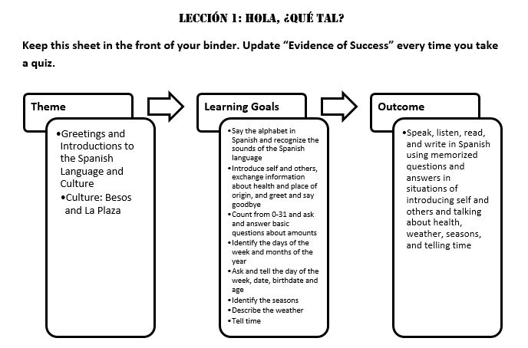
Lección 1

Slide 2
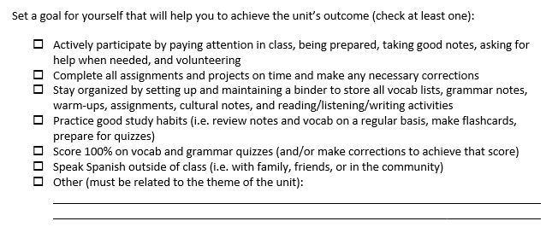
Lección 1

Slide 3
Vocabulario 1A: Informal Greetings
Lección 1

Slide 4
Yo puedo…
I can…
Greet and introduce myself and others
Exchange information about well-being and place of origin
Say goodbye
Success Criteria
Have a brief conversation in Spanish using memorized expressions

Slide 5
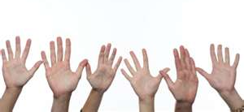
Greetings
Hola
Hello

Slide 6
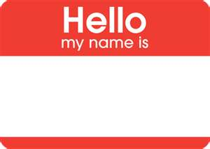
Informal Introductions
¿Cómo te llamas?
Me llamo…
¿Y tú?
What is your name?
My name is…
And you?

Slide 7
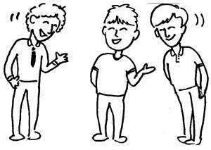
Introducing a 3rd Person
Éste/Ésta es…
This is…

Slide 8
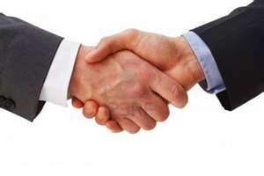
Introductions
Mucho gusto
El gusto es mío
Pleased to meet you
The pleasure is mine

Slide 9
Vocabulary in Context
A: ¡Hola! ¿Cómo te llamas?
B: Me llamo Raúl. ¿Y tú?
A: Me llamo María.
B: Mucho gusto.
A: El gusto es mío.

Slide 10
Health and Well-Being
¿Cómo estás?
¿Qué tal?
(Muy) bien, gracias
Regular; así, así
No muy bien; mal
How are you?
How are you?; How is it going?
(Very) well, thank you
So-so; OK
Not very well

Slide 11
Health and Well-Being
¿Qué pasa?
Nada
What’s happening?; What’s new?
Nothing

Slide 12
Vocabulary in Context
A: ¿Cómo estás?
B: Muy bien, gracias.
¿Qué pasa?
A: Nada.

Slide 13
Place of Origin (Informal)
¿De dónde eres?
Soy de…
Where are you from?
I am from…

Slide 14
Leave-Takings
Adiós
Chau
Nos vemos
Hasta luego
Hasta la vista
Hasta pronto
Hasta mañana
Goodbye
See you
See you later
See you soon
See you tomorrow

Slide 15
Vocabulary in Context
A: ¿De dónde eres?
B: Soy de España. ¿Y tú?
A: Soy de los Estados Unidos.
B: Adiós.
A: Hasta luego.

Slide 16
Meet and Greet
Mingle with your classmates speaking Spanish only! (Sí, puedes usar los apuntes)
Greet
Exchange names
Be polite!
Inquire about health/well-being
Ask about place of origin
Say goodbye
Repeat this process with a different classmate

Slide 17
Vocabulario 1A: Formal Greetings
Lección 1

Slide 18
Yo puedo…
I can…
Greet and introduce myself and others
Exchange information about well-being and place of origin
Recognize when to use the familiar you (tú) and the formal you (usted)
Use courtesy expressions
Success Criteria
Have a brief conversation in Spanish using memorized expressions

Slide 19
Greetings
Buenos días
Buenas tardes
Buenas noches
Good morning
Good afternoon
Good evening; Good night

Slide 20
Dos conversaciones
A: Buenas tardes.
B: Hola. ¿Cómo te llamas?
A: Me llamo Marcos. ¿Y tú?
B: Me llamo Ana.
A: Mucho gusto.
B: El gusto es mío. ¿De dónde eres?
A: Soy de España. ¿Y tú?
B: Soy de los Estados Unidos. Nos vemos.
A: Chau.
A: Buenas tardes.
B: Hola. ¿Cómo se llama usted?
A: Me llamo señora Ramos. ¿Y tú?
B: Me llamo Andrés.
A: Mucho gusto.
B: El gusto es mío. ¿De dónde es usted?
A: Soy de España. ¿Y tú?
B: Soy de los Estados Unidos. Nos vemos.
A: Chau.

Slide 21
Tú vs. Usted The Familiar and Formal “You”
Tú = You (familiar or informal)
Use with people you are (or will be) familiar with
Examples: friends, family, classmates
“first-name” basis, same age or younger than you
Usted = You (formal)
People you are not familiar with (and won’t be)
Strangers
People who are older than you
People you are not on a “first-name” basis with
Titles: Mr., Mrs., Dr.
People in position of authority

Slide 22
Introducing Self and Others (Formal)
¿Cómo se llama usted?
¿Y usted?
Encantado/a
Igualmente
What is your name?
And you?
Delighted; Pleased to meet you
Likewise

Slide 23
Vocabulary in Context
A: Buenos días. ¿Cómo se
llama usted?
B: Me llamo señorita Ramírez.
¿Y usted?
A: Me llamo señor Martínez.
B: Encantada.
A: Igualmente.

Slide 24
Health and Well-Being (Formal)
¿Cómo está usted?
How are you?
Modelo:
A: ¿Cómo está usted?
B: Regular, gracias.

Slide 25
Place of Origin (Formal)
¿De dónde es usted?
Where are you from?
Modelo:
A: ¿De dónde es usted?
B: Soy de Chile.

Slide 26
Ways to Address Someone (Titles)
señor (Sr.)
señora (Sra.)
señorita (Srta.)
Mr.; sir
Mrs.; ma’am
Miss

Slide 27
Courtesy (Polite) Expressions
Perdón
Por favor
Lo siento
(Muchas) gracias
De nada
Pardon me; Excuse me
Please
I’m sorry
Thank you (very much)
You’re welcome

Slide 28
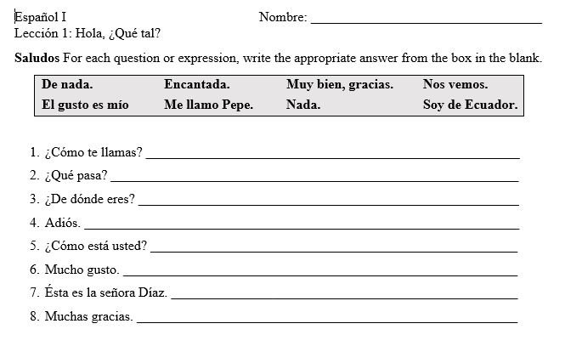
Tarea

